Slide 1




Slide 2
主目录
CONTENTS
315节日由来
学生维权问题
如何避免价格欺诈
1
3
5
2
4
历年315主题
假冒伪劣产品的危害
延时符

Slide 3
一
315节日由来

Slide 4


315节日由来
消费者权益正式提出是在20世纪60年代。1962年3月15 日,美国前总统约翰肯尼迪在美国国会发表了《关于保护消费者利益的总统特别咨文》，首先提出了消费者的四项权利:
有权获得商品的安全保障
有权获得正确的商品资料
有权自由决定对商品的选择
有权提出消费意见
由于该咨文对维护消费者权益具有重要意义，国际消费者联盟组织1983年确定每年的3月15日为“国际消费者权益日”，世界各国消费者组织也纷纷“四项权利”作为基本的工作目标。

Slide 5

315节日由来
国际消费者联盟(简称10CU)是独立、不以盈利为目的、无政治倾向的组织。1960年由美国、英国、澳大利亚、比利时、荷兰等5国消费者组织发起成立，总部设在荷兰海牙，现有成员90多个国家和地区215个消费者组织。中国消费者协会在1987年9月被接纳为该组织的正式会员。
中国消费者协会加入国际消费者联盟组织后，每年的3月15日“国际消费者权益日”，也都组织全国各地的消费者举办大规模的“国际消费者权益日”宣传咨询服务活动。

Slide 6
二
历年315主题

Slide 7



















315历年主题
消 费与 安 全
让消费者更有力量
新消法 新权益 新责任

Slide 8
三
学生维权问题

Slide 9
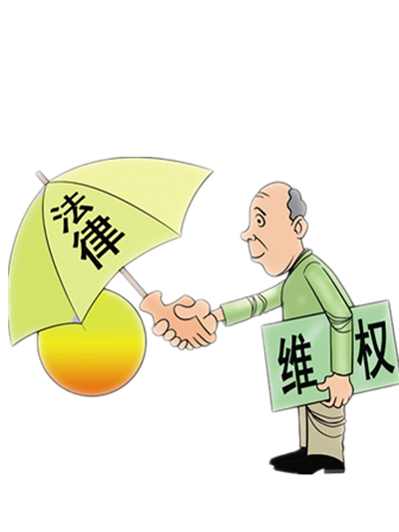
学生维权问题
浙大一学生"告赢"世界500强企业惠普
2008年1月，浙江大学的阮啸购买了一台惠普笔记本电脑。没想到，在两年保修期内，这台电脑因“黑屏”、“显卡过热”等原因，三次维修都未能解决问题。
此后，阮啸几次联系惠普中国总部，要求退机或换机，遭到拒绝。当时惠普方面说保修期内三次或者四次修理不能正常使用的才能退机，这和《中华人民共和国消费者权益保护法》有违。按照法律，在保修期内两次修理仍然不能正常使用的，经营者应当负责更换或者退货。 在协商无果的情况下，阮啸一纸诉状将惠普告上法庭。2010年1月底，杭州西湖区人民法院正式受理此案。2月，惠普打来电话，表示和解，同意全额退款。阮啸随后撤诉。

Slide 10
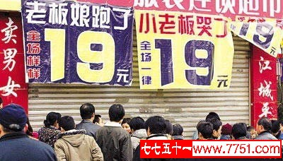
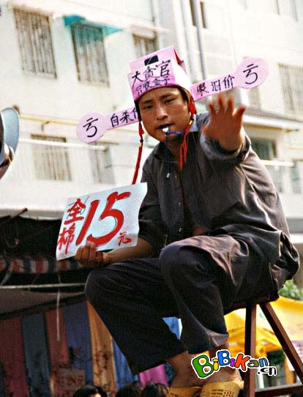
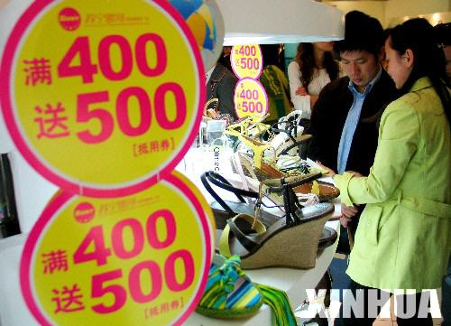
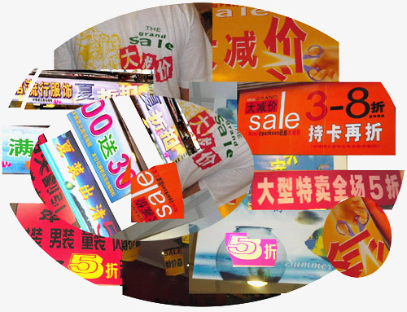
学生维权问题
当你遇到此类活动的时候，你会做出什么选择？

Slide 11
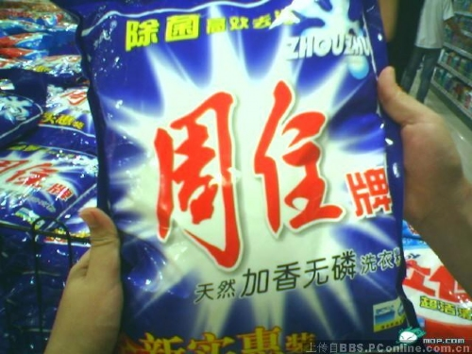
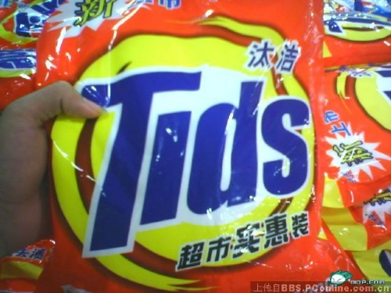
你是否发生过此类事件？
“周住”牌
汰“洁”

Slide 12
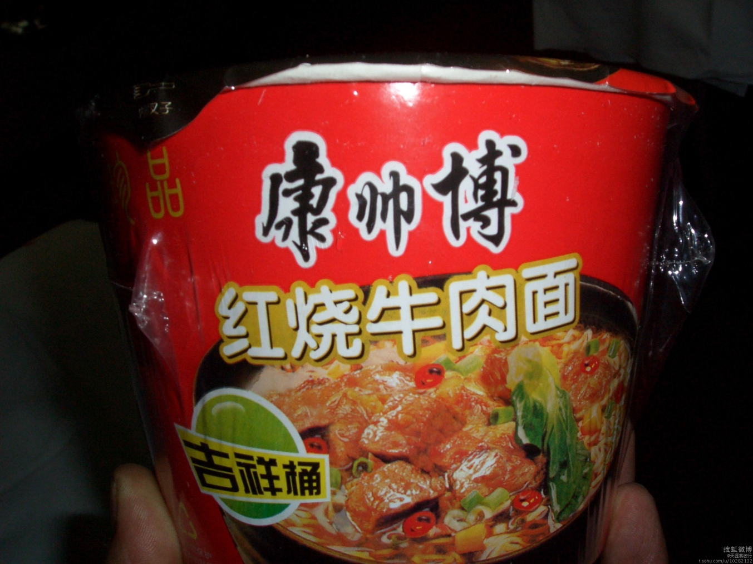
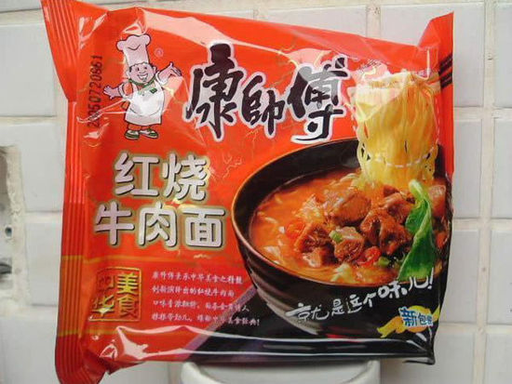
你是否发生过此类事件？
康帅博
康师傅

Slide 13
四
假冒伪劣产品的危害

Slide 14
假冒伪劣产品的危害
严重扰乱市场经济秩序和市场经济的发展
03
严重损害了正牌产品的市场信誉
02
危害
严重损害了消费者的切身利益和身心健康
01
04
败坏社会风气，严重损害了精神文明建设

Slide 15

中国假冒产品横行世界？
在欧盟新公布 的“世界造假地图中”，中国被列为“盗版造假活动最猖獗的国家”之一。
损害了我国的国际形象！

Slide 16
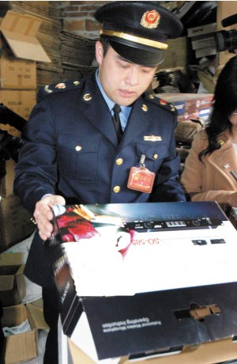
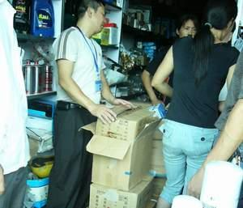
来自政府的声音
工作人员正在现场
查处假冒伪劣商品

Slide 17
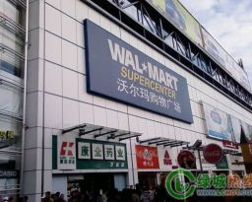
来自政府的声音
2011年2月，国家发改委对涉嫌价格欺诈的家乐福、沃尔玛19家门店罚款950万元。
2011年4月，重庆九龙城沃尔玛出售过期板鸭，被罚款34万元。

Slide 18
来自政府的声音
国家为切实维护消费者的合法权益，特别设立每年的3月15日为消费者权益保护日。

Slide 19


来自政府的声音
消费维权投诉热线：12315
价格投诉热线：12358
产品质量监督热线12365

Slide 20
五
如何避免价格欺诈

Slide 21
如何避免欺诈？
01
02
03
04
仔细考虑自己是否真的需要该商品
不要贪图便宜
结帐时仔细核对帐目
货比三家

